Slide 1


Slide 2
1. Биология – наука, изучающая окружающий мир человека

Slide 3
2. Анатомия позволяет изучить внешнее строение человека

Slide 4
3. К методам изучения анатомии относится компьютерная томография и препарирование частей тела

Slide 5
4. Физиология – наука, изучающая процессы жизнедеятельности организма

Slide 6
5. К методам изучения физиологии относится описание и моделирование

Slide 7
6. УЗИ, ЭКГ, ЭЭГ – современные методы исследования в физиологии

Slide 8
7. Психология – наука, изучающая душевную деятельность человека

Slide 9
8. Санитарная экспертиза относится к методам исследования в гигиене.

Slide 10
9. Медицина – наука, изучающая влияние условий жизни и труда на здоровье человека

Slide 12
человек как часть природы

Slide 13
Кто впервые попытался оспорить факт божественного сотворения людей?

Slide 14
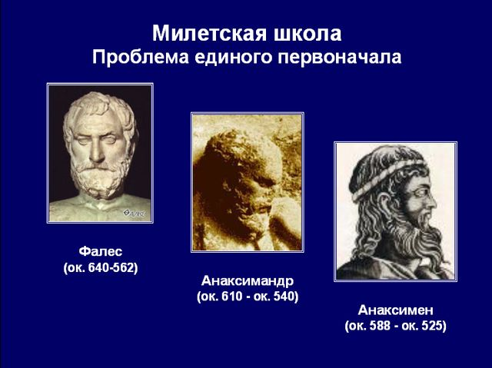
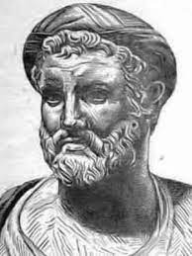
Анаксимандр – древнегреческий учёный

Slide 15
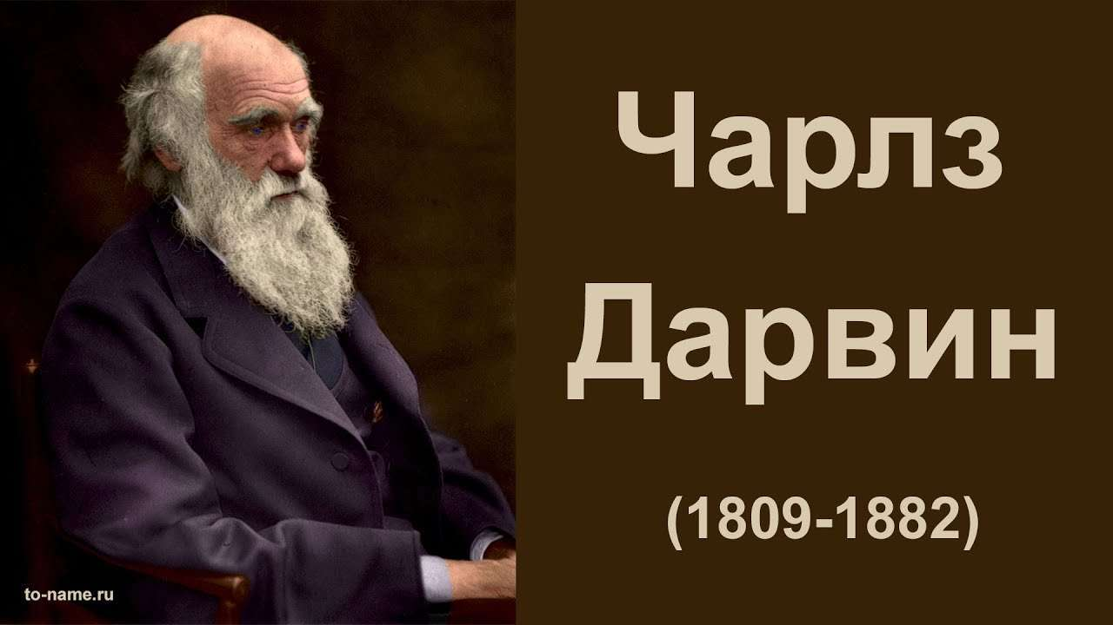
Английский натуралист и путешественник, одним из первых пришёл к выводу и обосновал идею о том, что все виды живых организмов эволюционируют во времени и происходят от общих предков.

Slide 16
Кто ввёл термин Хомо Сапиенс – Человек разумный?

Slide 17
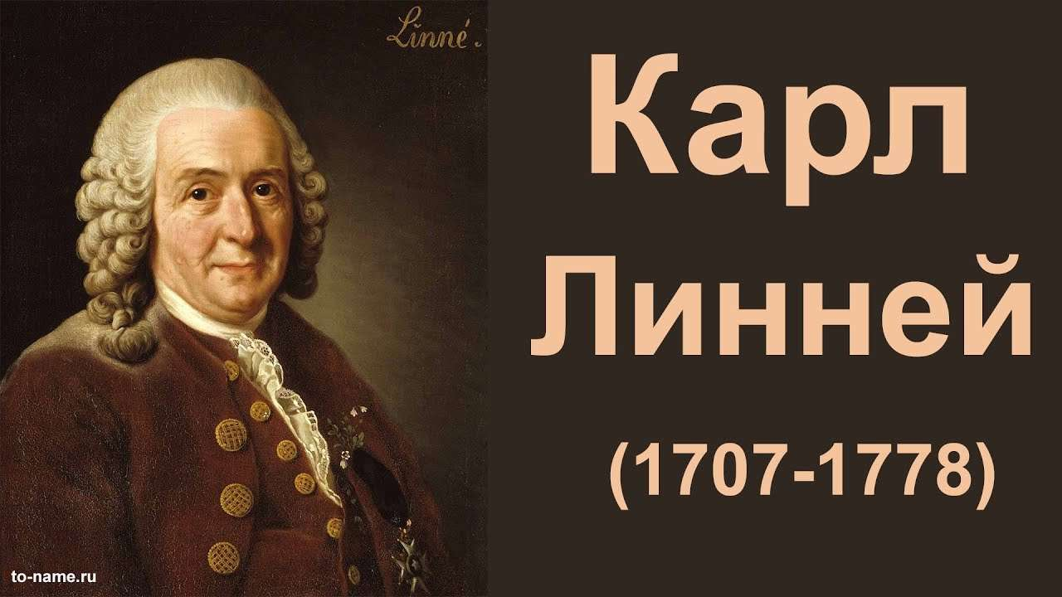
Исследователь, биолог, натуралист шведского происхождения. Благодаря его трудам биология стала полноценной наукой. Основал Королевскую академию наук и заслужил звание «отца ботаники».

Slide 18
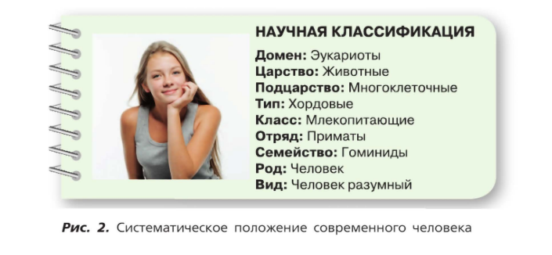

Slide 19
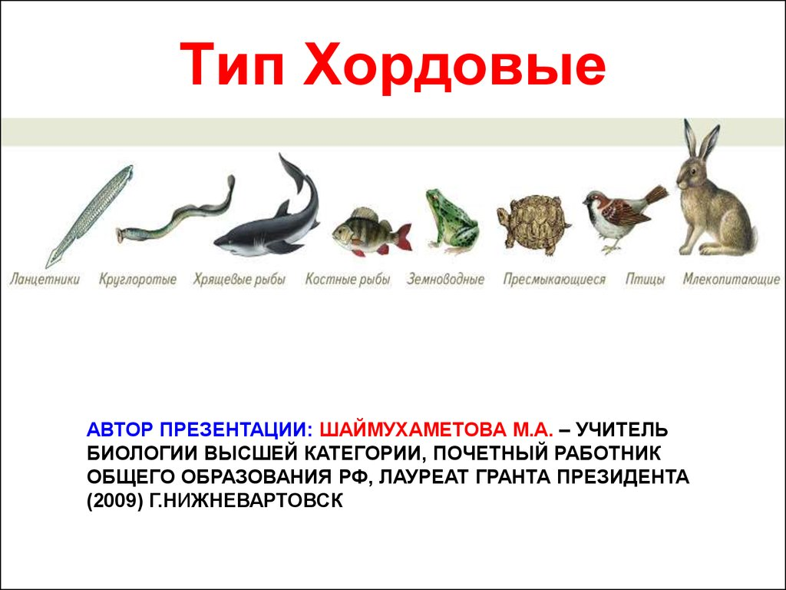
Какие признаки роднят человека с хордовыми животными?

Slide 20
Сходство человека с хордовыми
На ранних стадиях развития есть хорда
Нервная система состоит из головного и спинного мозга
Сходство в строении скелета
Замкнутая кровеносная система
Органы дыхания: воздухоносные пути и лёгкие

Slide 21
По каким признакам относится человек к подтипу Позвоночные?

Slide 22
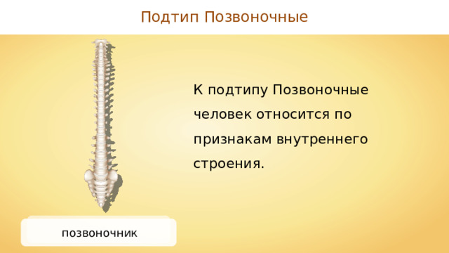
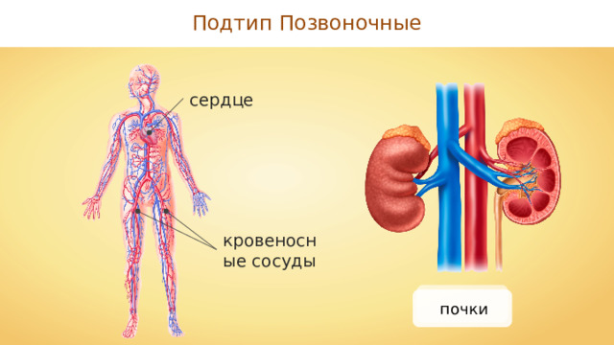
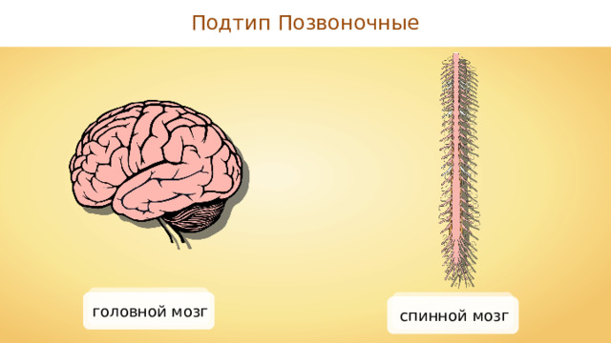
Замещение хорды позвоночником, развитым черепом и челюстным аппаратом, двумя парами конечностей, головным мозгом, состоящим из 5 отделов.

Slide 23
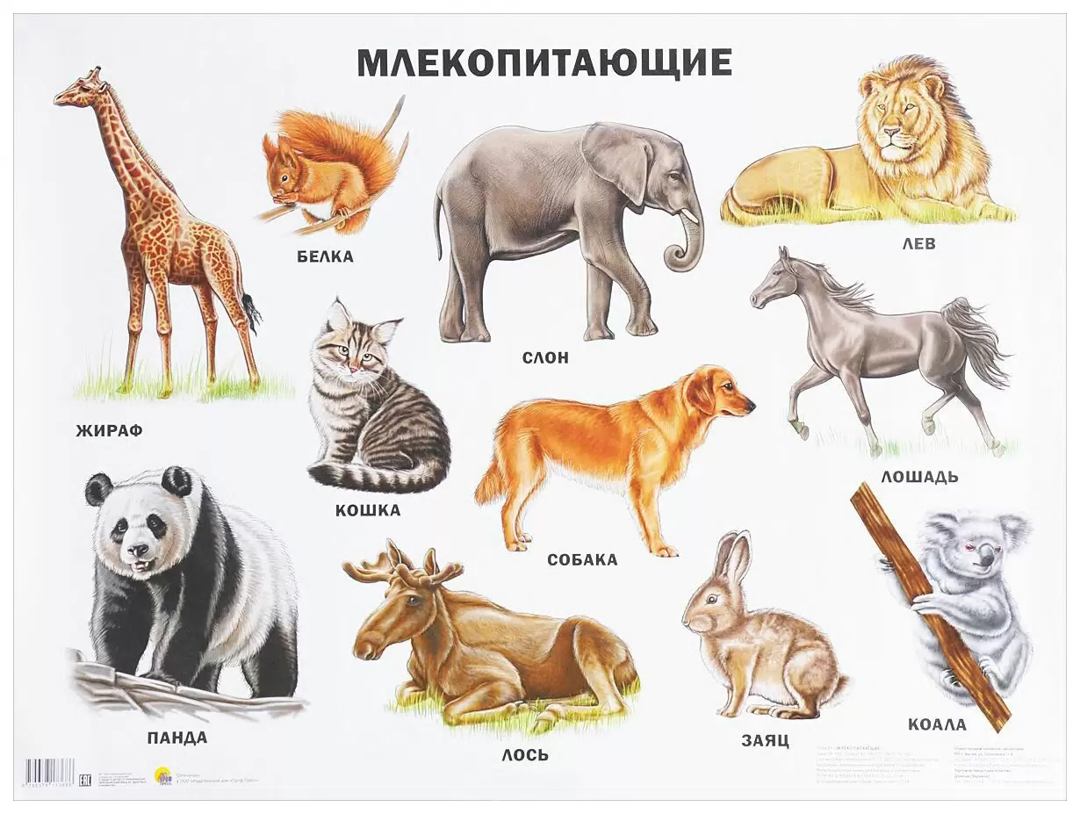
По каким признакам человек имеет сходство с Млекопитающими?

Slide 24
Сходство человека с Млекопитающими
Потомство вскармливают молоком
Наличие млечных, сальных и потовых желёз
Постоянная температура тела
Общий план строения внутренних органов
Специализированные зубы (резцы, клыки, предкоренные и коренные)
Четырёхкмерное сердце и левая дуга аорты

Slide 25
Какие условия нужны для формирования личности человека?

Slide 26
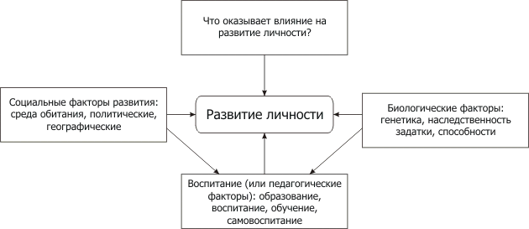

Slide 27
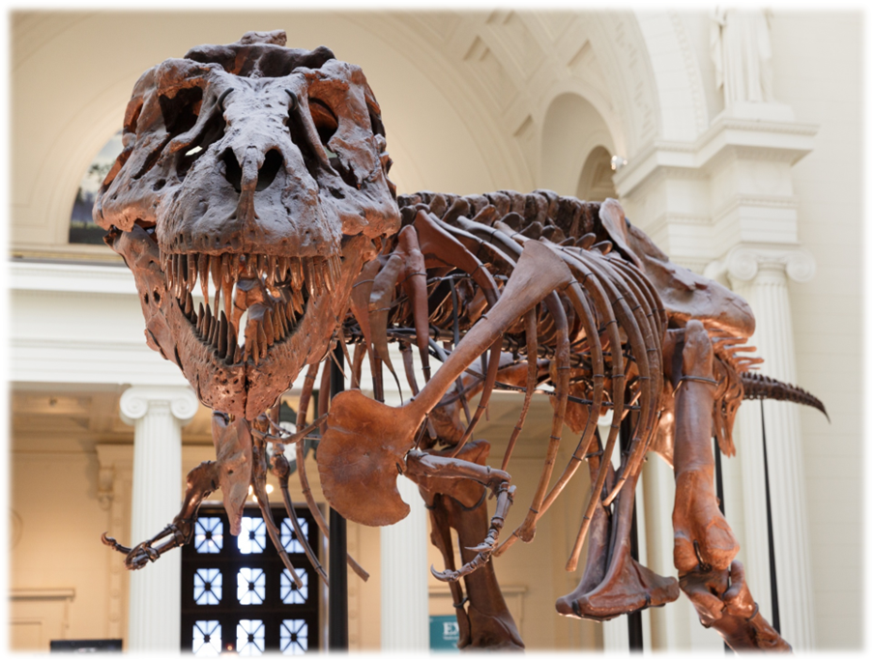
Найдите в параграфе определение палеонтологии и запишите определение.

Slide 28
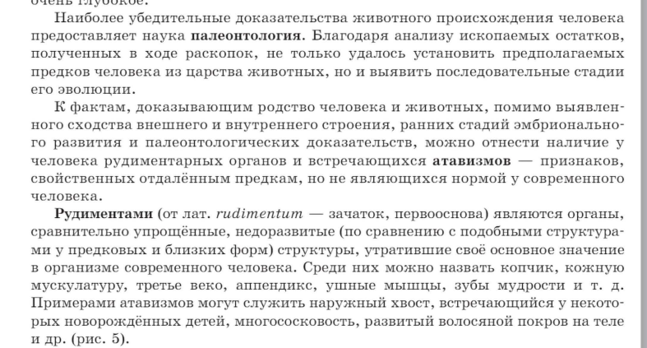

Slide 29
Найдите в тексте параграфа и запишите определения. Приведите примеры. Рудименты – Примеры рудиментов - Атавизмы – Примеры атавизмов -

Slide 31
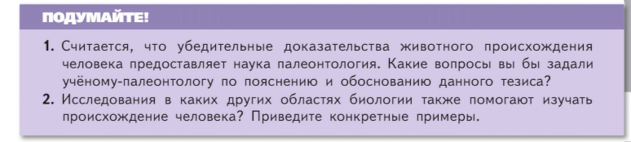
ДОМАШНЕЕ ЗАДАНИЕ
ПИСЬМЕННО!

